Slide 1


Üsküdar üniversitesi yapay zeka yüksek lisans programı MAKİNE ÖĞRENMESİ DERSİ VİZE ÖDEVİ
Öğrenci : Cüneyt bayrak
No : 214312019
Tarih : 14.04.2024

Slide 2
SORU
ÖDEV VERİSETİ
Pima Indians Diabetes Dataset
Ara sınav ödevinde size atanan veri setine tüm algoritmalar için normalizasyon yöntemlerinden birini uygulayınız.
Veri setine PCA ve LDA algoritmalarını uygulayarak en yüksek değere sahip iki öz değer için boyut indirgeme işlemini gerçekleştiriniz. PCA ve LDA için hangi özniteliklerin en ayırt edici olduğunu raporlayınız. Alt maddelerde verilen yöntemleri ana veri setine ve PCA uygulanmış transformasyon öznitelik matrisine uygulayınız.
Veri setinizi rastgele olarak %70 eğitim %30 test olacak şekilde ayırınız. Eğitim veri seti için Çoklu Doğrusal Regresyon analizi ve Multinominal Lojistik Regresyon analizi yöntemlerini uygulayınız. Elde ettiğiniz katsayıları raporlayınız. Elde ettiğiniz regresyon denklemlerini kullanarak Test kümesi için performans metriklerini hesaplayınız.
Veri setinizi rastgele olarak %70 eğitim %30 test olacak şekilde ayırınız. Veri setinize karar ağaç sınıflandırma algoritmasını uygulayarak ağaç yapısını ve kestirim sonuçlarını veriniz. Test verisi için performans metriklerini hesaplayınız.
Veri setinizi rastgele olarak %70 eğitim %30 test olacak şekilde ayırınız. Eğitim veri seti için Naive bayes sınıflandırıcısını uygulayınız. Elde ettiğiniz sonucları raporlayınız. Test verisi için performans metriklerini hesaplayınız.
NOT: konfuzyon matrisinin verilmesi, sensitivity/specificity/accuracy/f1-score veya ROC curve gibi parametreleri ile açıklanması anlamına gelmektedir.
Teknik Gereksinimler
Jupyter Notebook yada Spyder Python Compiler
Numpy ve Matplotlib kütüphanesi
Sklearn, Pandas, Seaborn
Scipy Kütüphanesi

Slide 3
Pıma Indıans Dıabetes veri seti hakkında
Veri seti aşağıda ki linkten indirilebilir.
https://github.com/cuneytbayrak/Pima_Indians_Diabetes/blob/main/data/veri-seti.txt
Bu veri kümesi aslen Ulusal Diyabet ve Sindirim ve Böbrek Hastalıkları Enstitüsü'nden alınmıştır.
Veri kümesinin amacı, veri kümesinde yer alan belirli tanısal ölçümlere dayanarak bir hastanın diyabet hastası olup olmadığını tanısal olarak tahmin etmektir.
Bu örneklerin daha büyük bir veritabanından seçilmesine çeşitli kısıtlamalar getirilmiştir.
Özellikle, buradaki tüm hastalar en az 21 yaşında Pima Kızılderili kökenli kadınlardır.
Çalışmanın tamamı aşağıda ki linkte mevcuttur.
https://github.com/cuneytbayrak/Pima_Indians_Diabetes

Slide 4
Pıma Indıans Dıabetes veri seti hakkında
Pima Indian Diyabet veri seti şunlardan oluşmaktadır:
Number of times pregnant:Pregnancies
Plasma glucose concentration a 2 hours in an oral glucose tolerance test : Glucose
Diastolic blood pressure (mm Hg). : BloodPressure
Triceps skinfold thickness (mm). : SkinThickness
2-Hour serum insulin (mu U/ml). : Insulin
Body mass index (weight in kg/(height in m)^2). : BMI
Diabetes pedigree function. : DPF
Age (years). : Age
Class variable (0 or 1). : ClassVariable
768 satır ve 9 adet kolondan müteşekkildir.

Slide 5
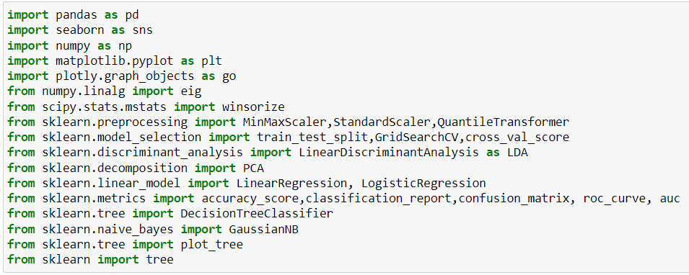
Python kodlarım
İlk önce projede gerekli olan kütüphanelerin hepsini import ediyoruz.
Eğer kütüphaneler yoksa kurulumları konsol üzerinden muhakkak yapılması gerekiyor.

Slide 6
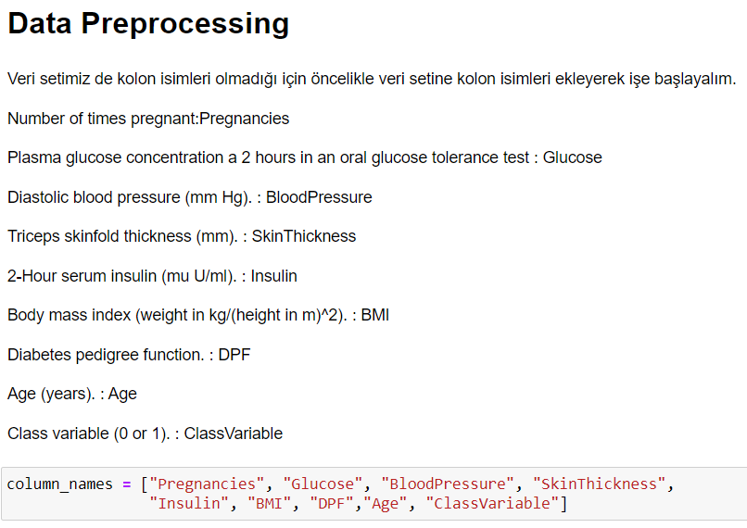
Veri setinin içeri alınması ve data preprocessıng

Slide 7
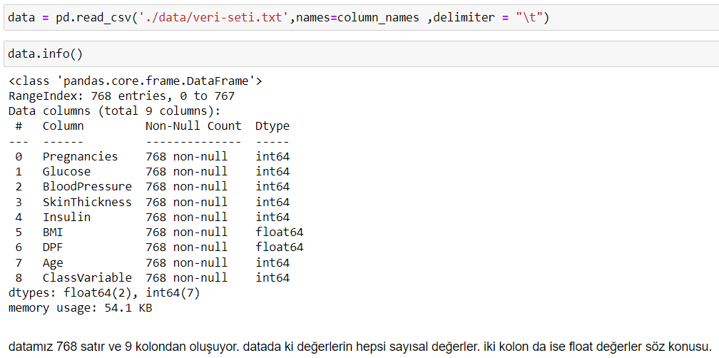
Veri setinin içeri alınması ve data preprocessıng

Slide 8
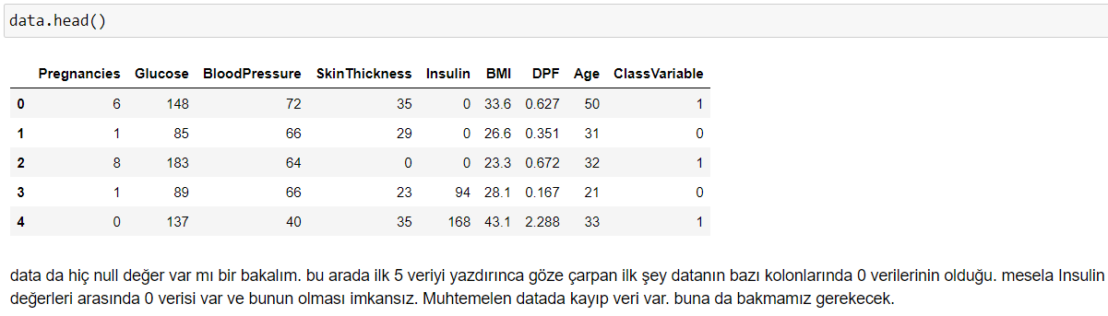
Veri setinin içeri alınması ve data preprocessıng

Slide 9
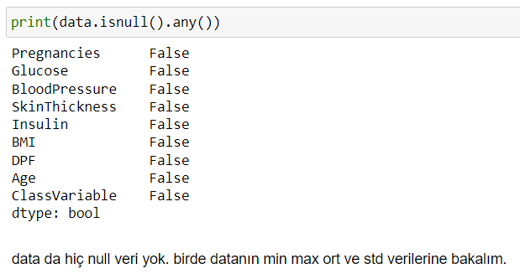
Veri setinin içeri alınması ve data preprocessıng

Slide 10
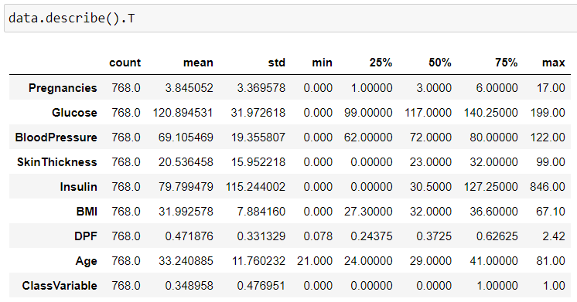
Veri setinin içeri alınması ve data preprocessıng

Slide 11
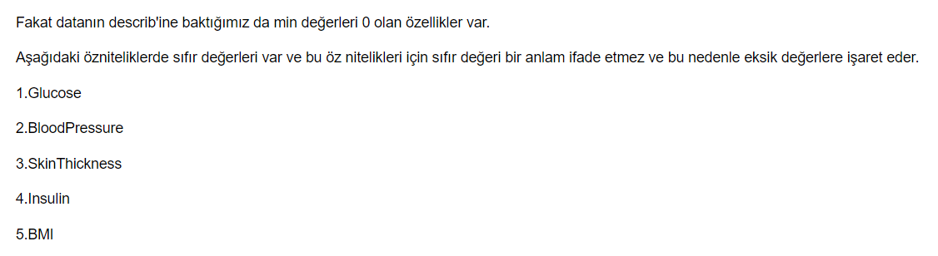
Veri setinin içeri alınması ve data preprocessıng

Slide 12
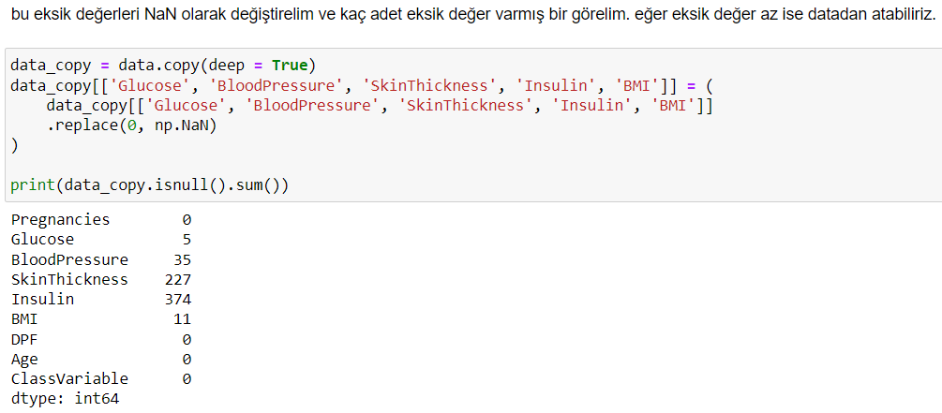
Veri setinin içeri alınması ve data preprocessıng

Slide 13
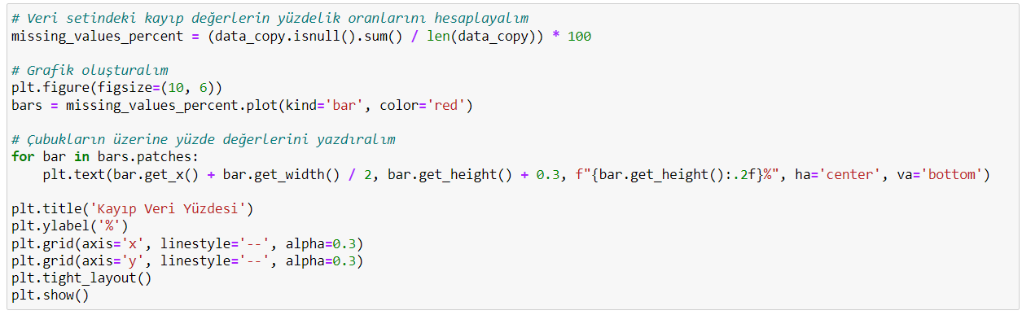
Veri setinin içeri alınması ve data preprocessıng

Slide 14
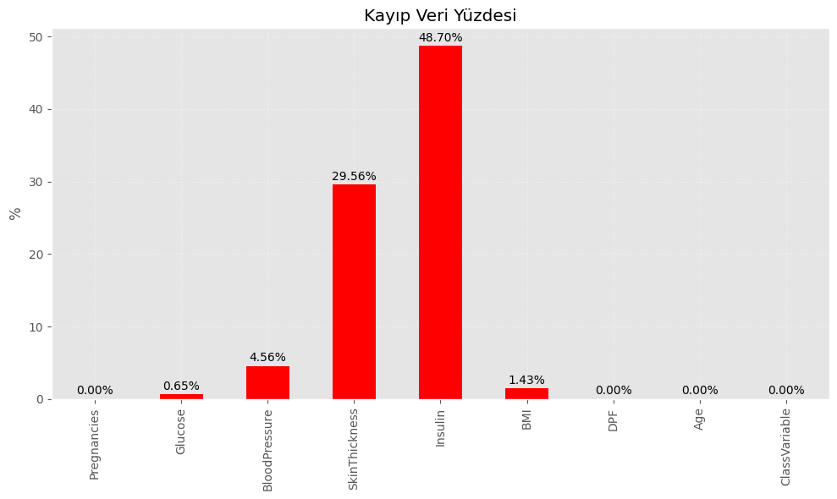
Veri setinin içeri alınması ve data preprocessıng

Slide 15
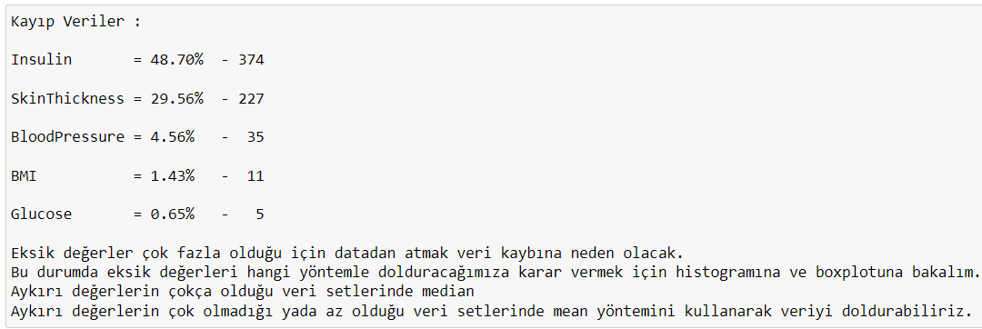
Veri setinin içeri alınması ve data preprocessıng

Slide 16
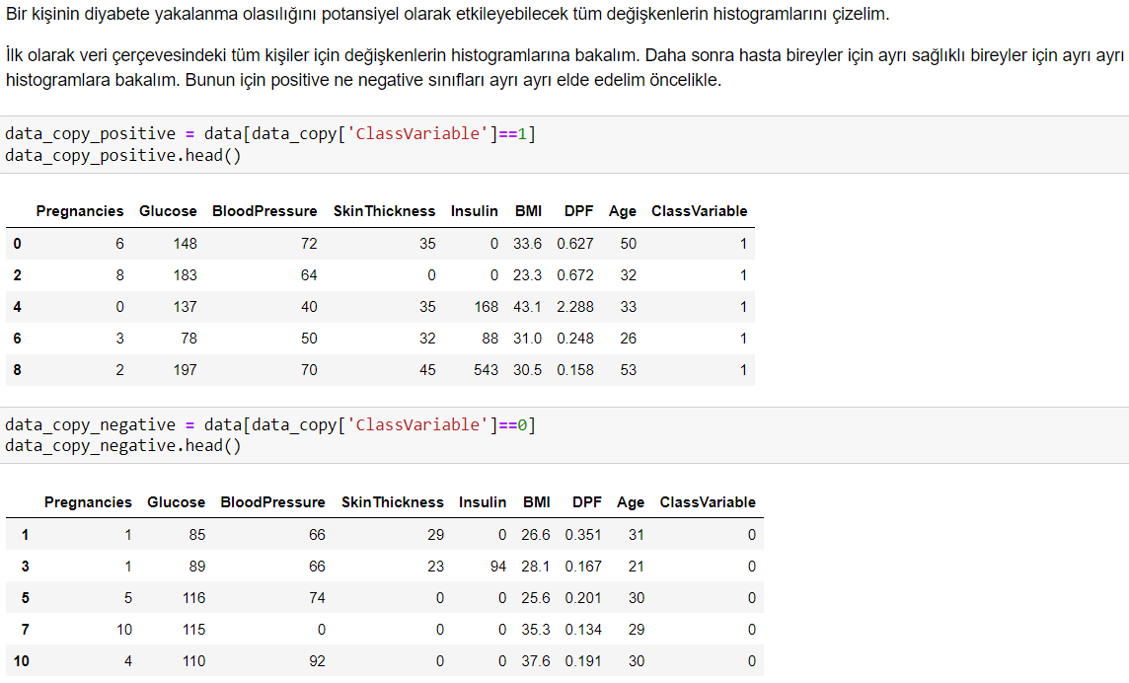
Veri setinin içeri alınması ve data preprocessıng

Slide 17
Veri setinin içeri alınması ve data preprocessıng

Slide 18
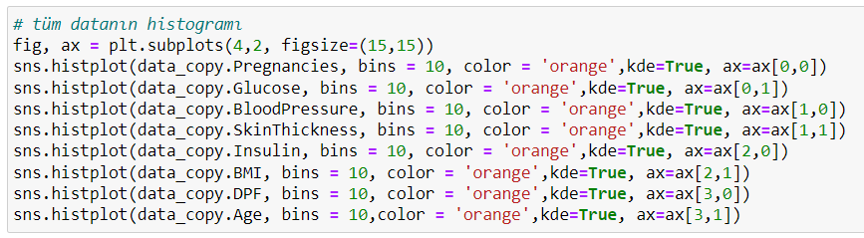
Veri setinin içeri alınması ve data preprocessıng

Slide 19
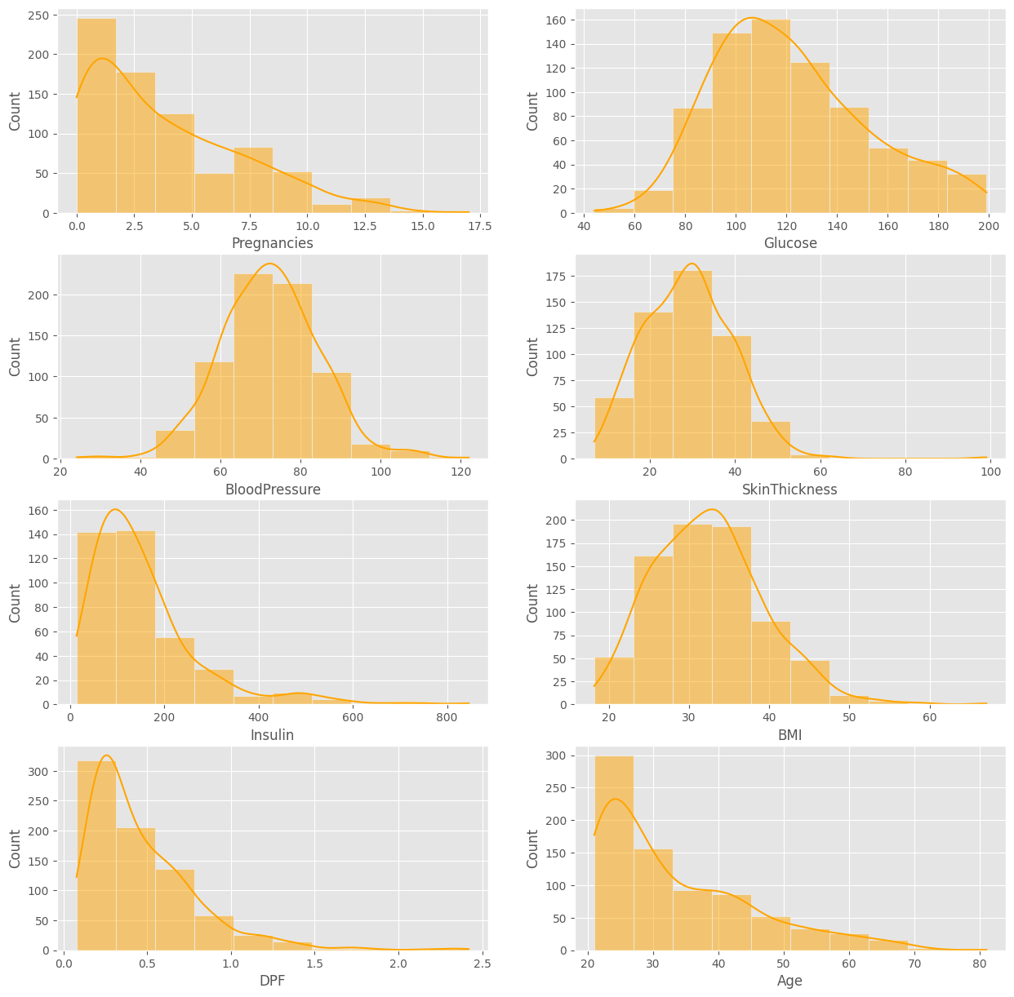
Veri setinin içeri alınması ve data preprocessıng

Slide 20
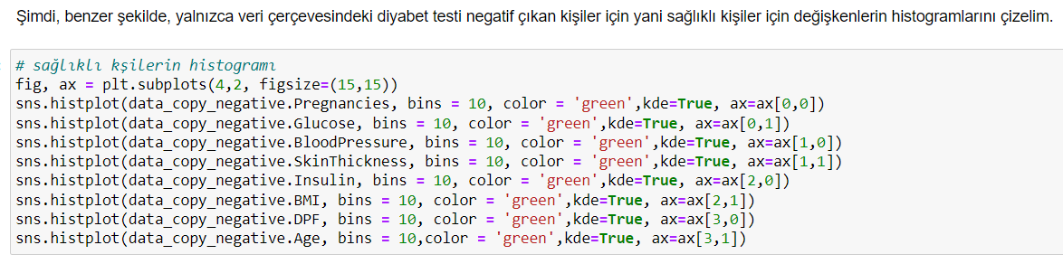
Veri setinin içeri alınması ve data preprocessıng

Slide 21
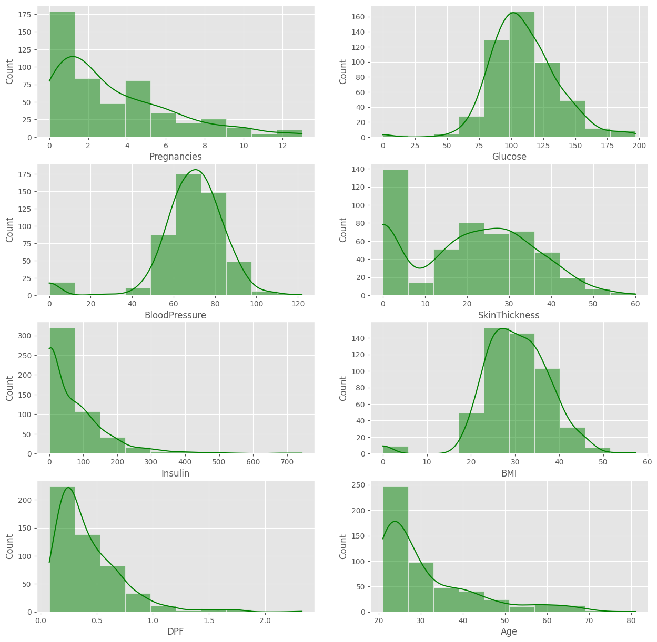
Veri setinin içeri alınması ve data preprocessıng

Slide 22
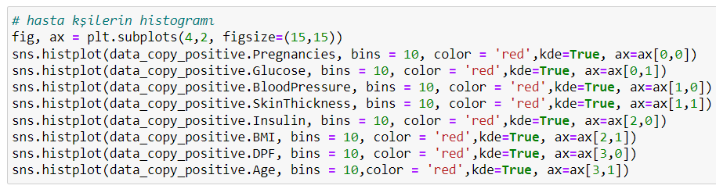
Veri setinin içeri alınması ve data preprocessıng

Slide 23
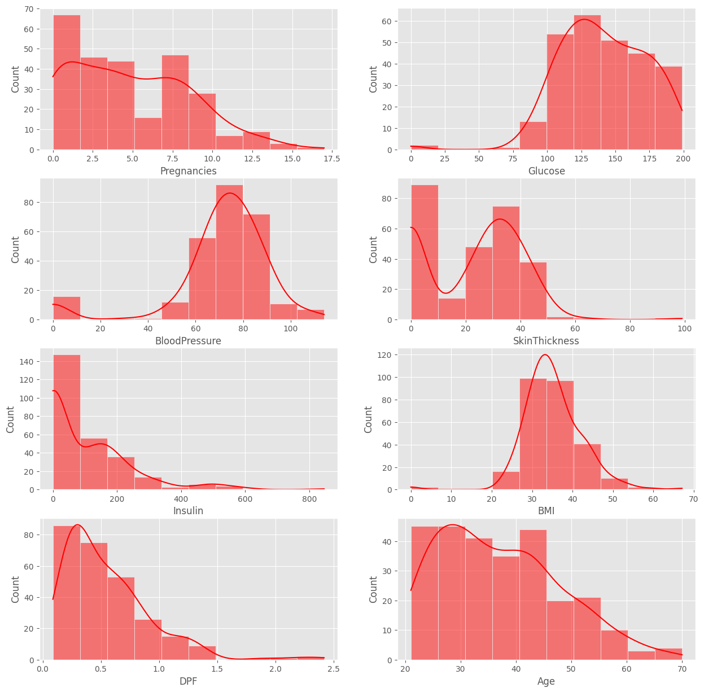
Veri setinin içeri alınması ve data preprocessıng

Slide 24
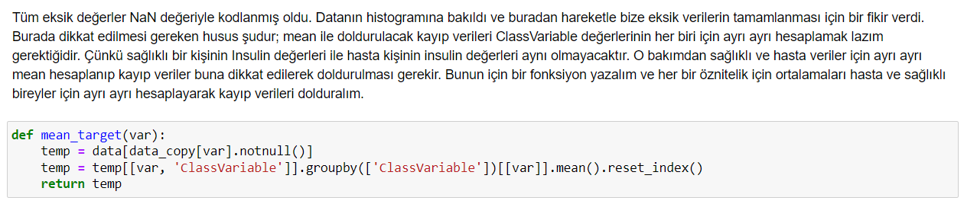
Veri setinin içeri alınması ve data preprocessıng

Slide 25
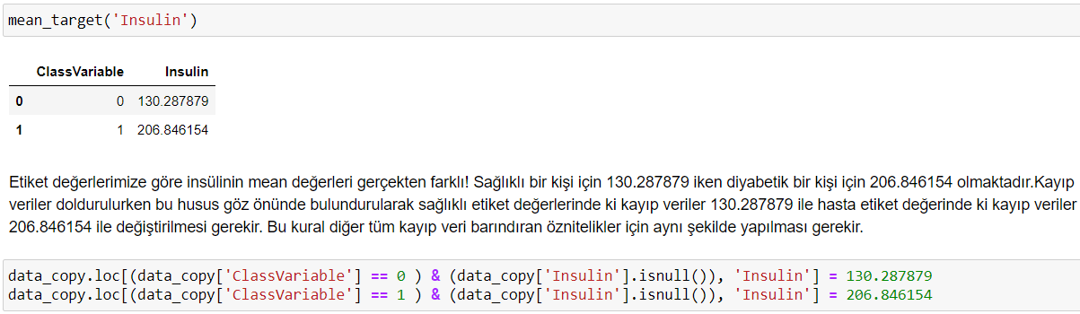
Veri setinin içeri alınması ve data preprocessıng

Slide 26
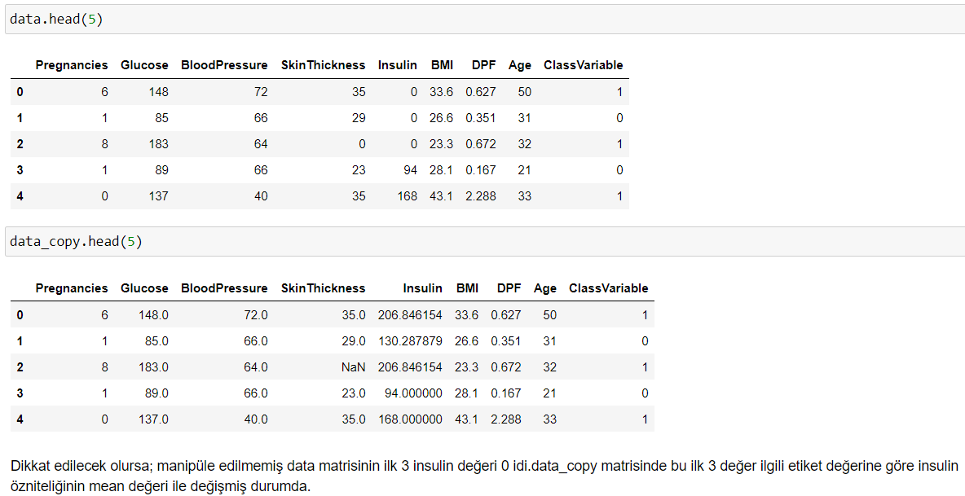
Veri setinin içeri alınması ve data preprocessıng

Slide 27
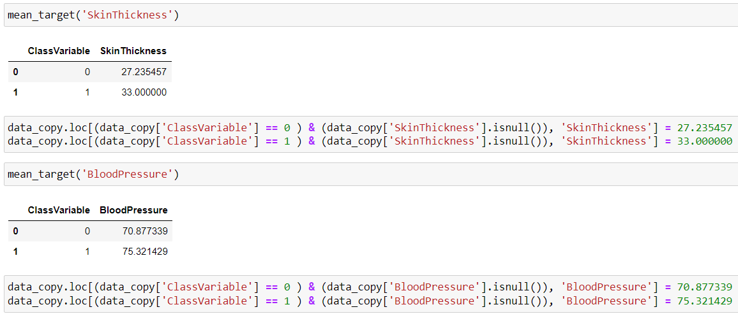
Veri setinin içeri alınması ve data preprocessıng

Slide 28
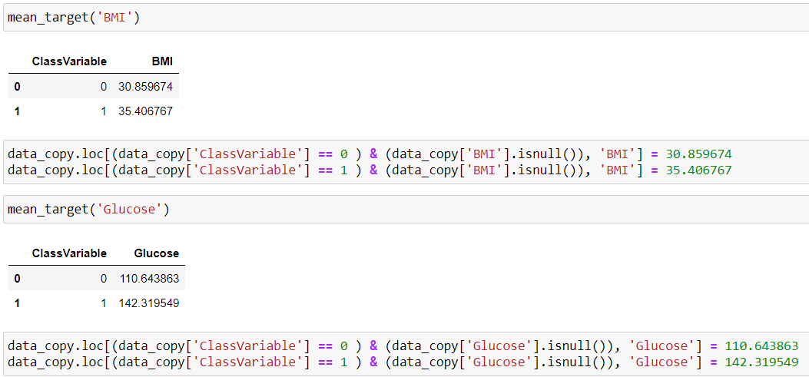
Veri setinin içeri alınması ve data preprocessıng

Slide 29
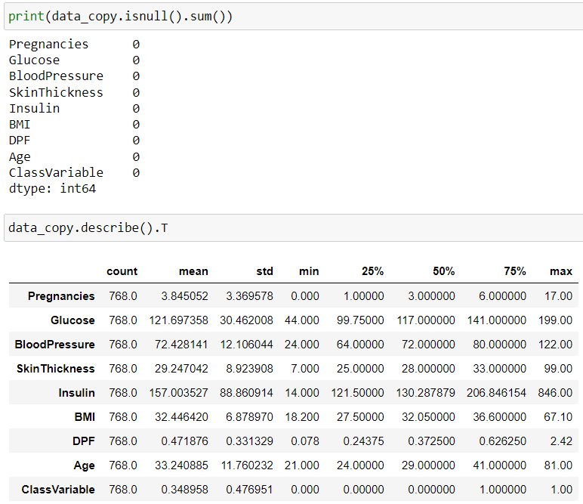
Veri setinin içeri alınması ve data preprocessıng

Slide 30
Veri setinin içeri alınması ve data preprocessıng

Slide 31
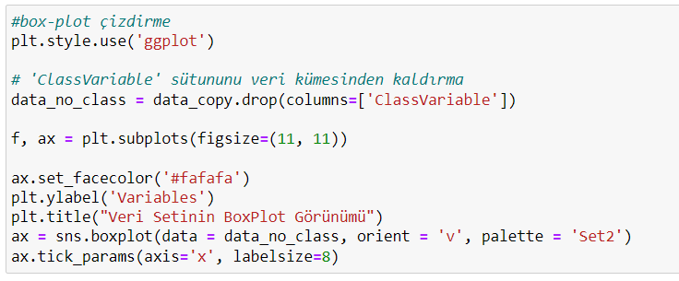
Veri setinin içeri alınması ve data preprocessıng

Slide 32
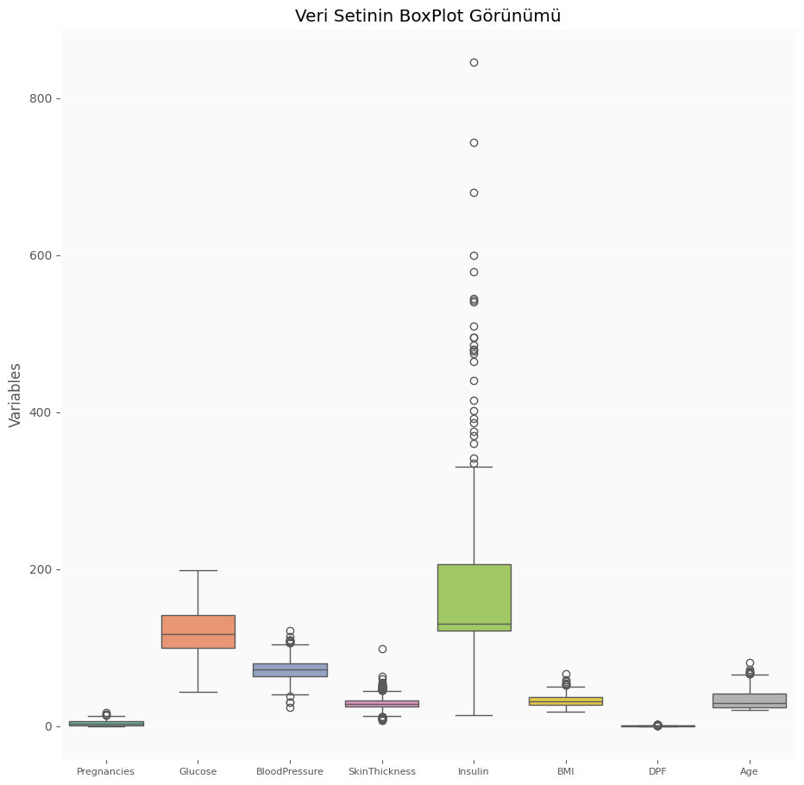
Veri setinin içeri alınması ve data preprocessıng

Slide 33
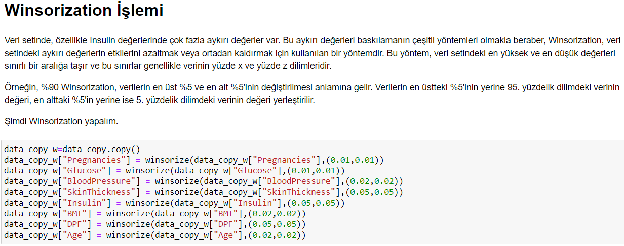
Veri setinin içeri alınması ve data preprocessıng

Slide 34
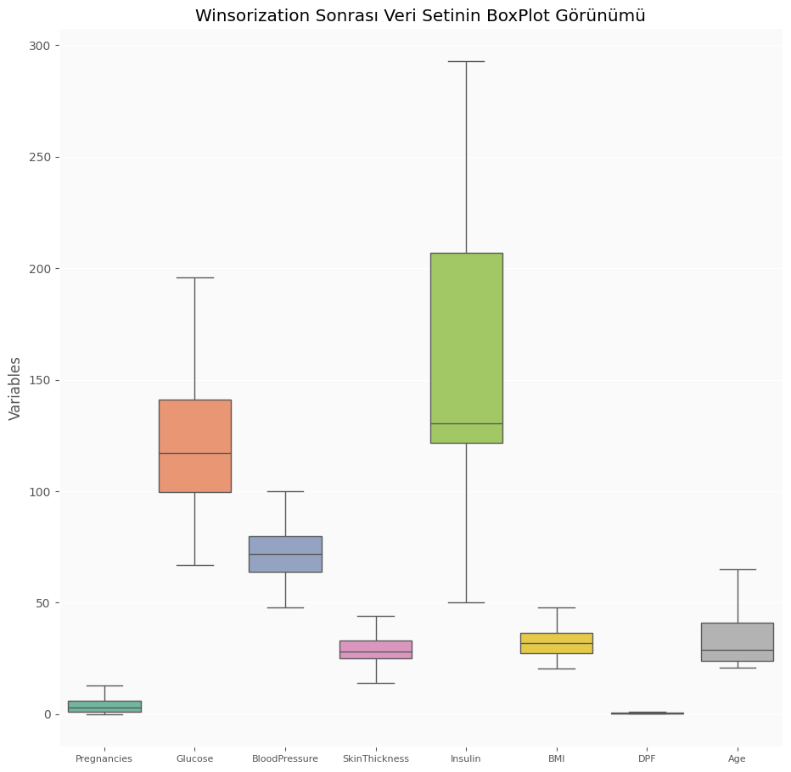
Veri setinin içeri alınması ve data preprocessıng

Slide 35
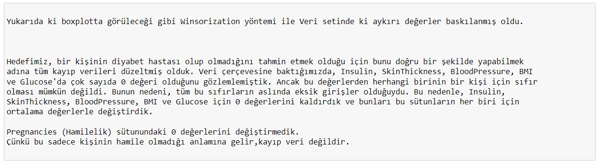
Veri setinin içeri alınması ve data preprocessıng

Slide 36
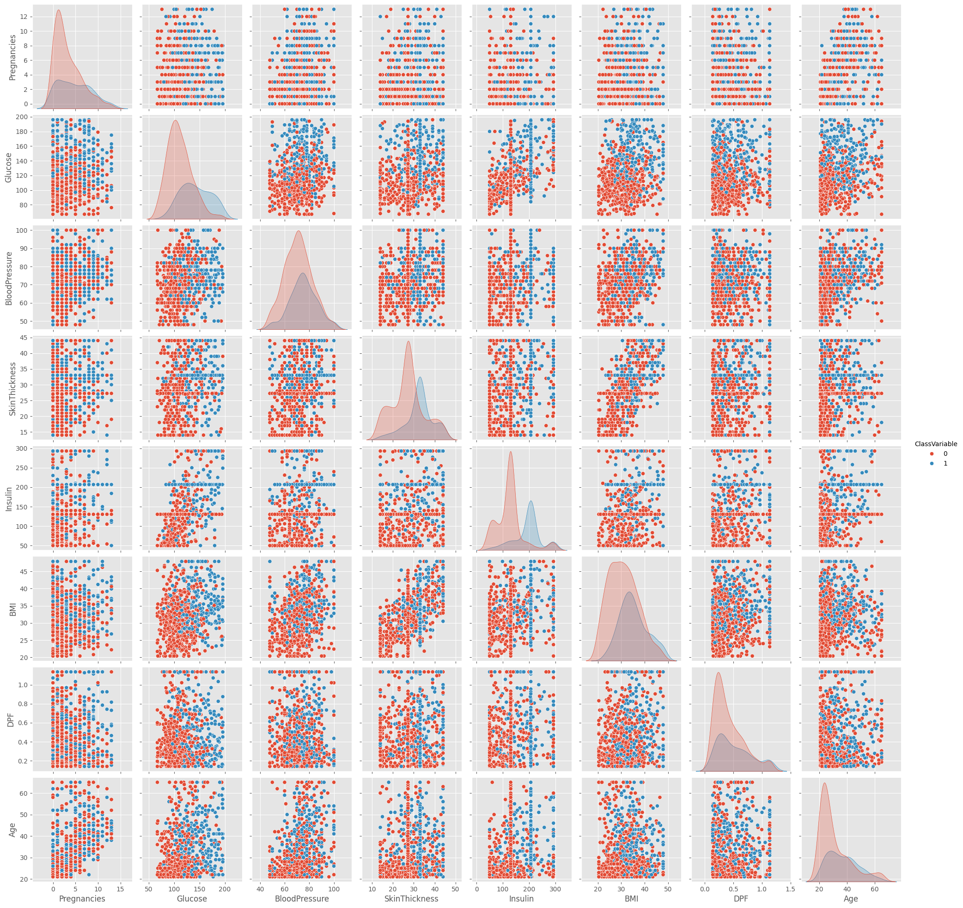
Veri setinin içeri alınması ve data preprocessıng

Slide 37
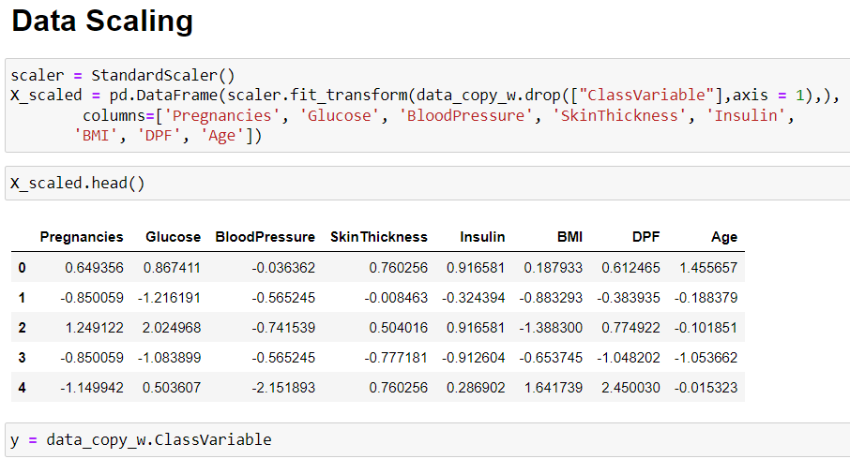
data scalıng

Slide 38
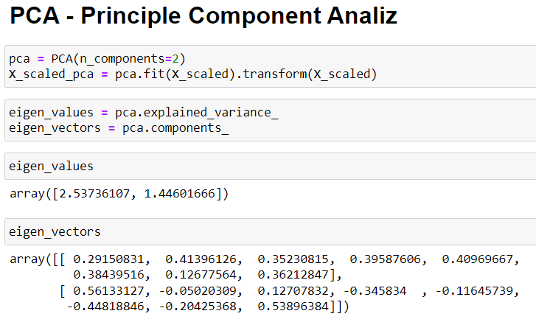
Pca-prıncıple component analysıs

Slide 39
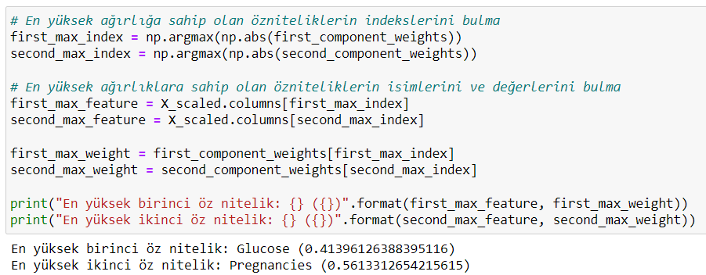
Pca-prıncıple component analysıs

Slide 40
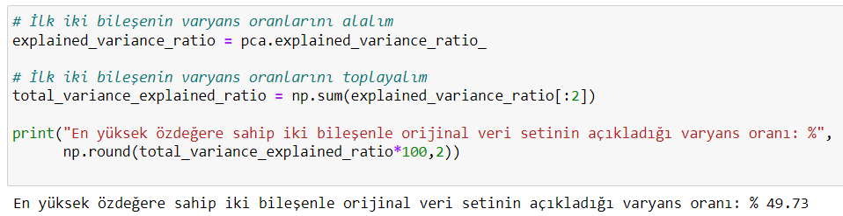
Pca-prıncıple component analysıs

Slide 41
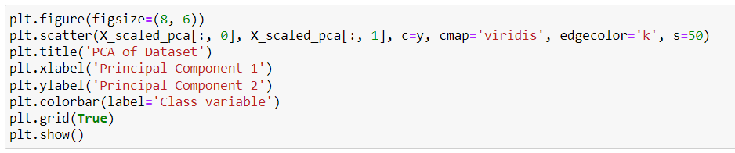
Pca-prıncıple component analysıs

Slide 42
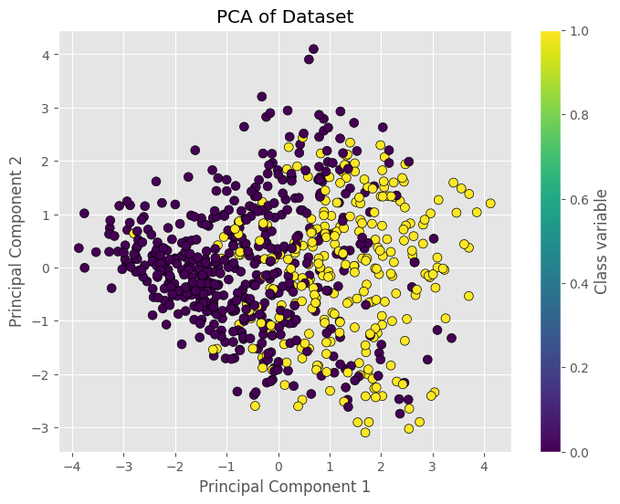
Pca-prıncıple component analysıs

Slide 43
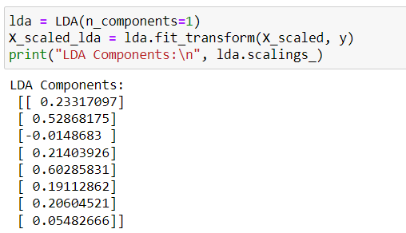
lda-lıneer dıscrımınant analysıs

Slide 44
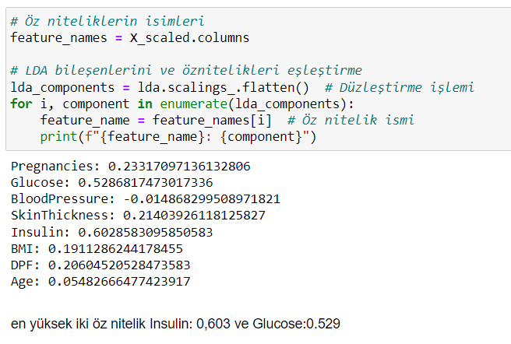
lda-lıneer dıscrımınant analysıs

Slide 45
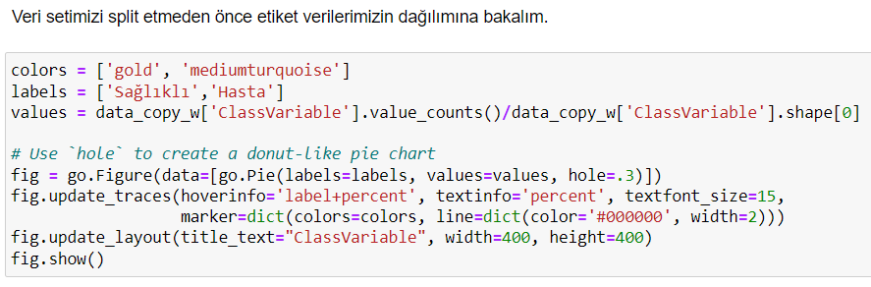
Data splıt

Slide 46
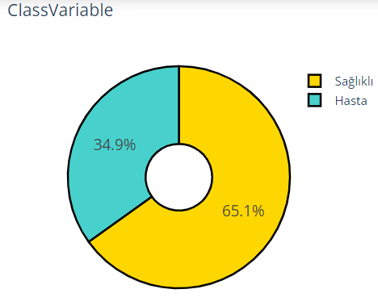
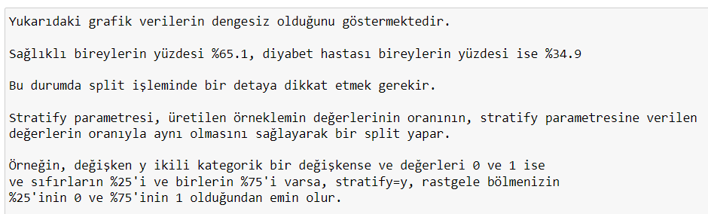
Data splıt

Slide 47
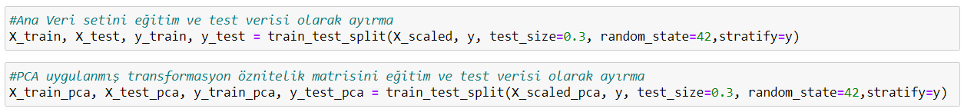
Data splıt

Slide 48
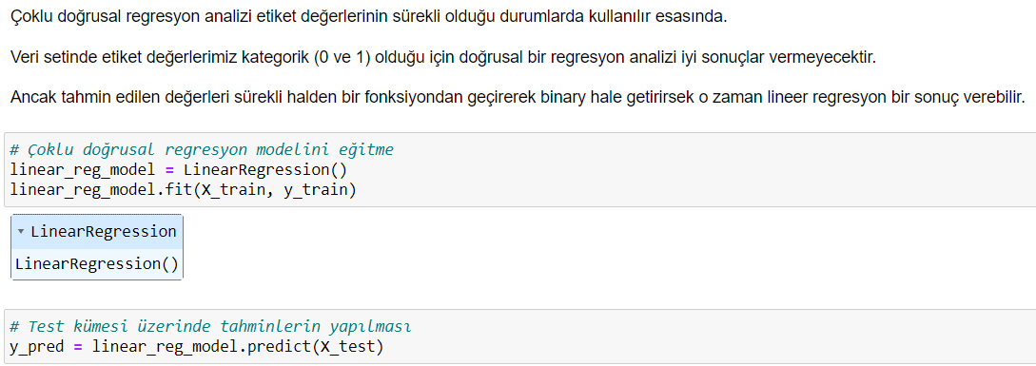
Ana veri seti için çoklu doğrusal regresyon analizi

Slide 49
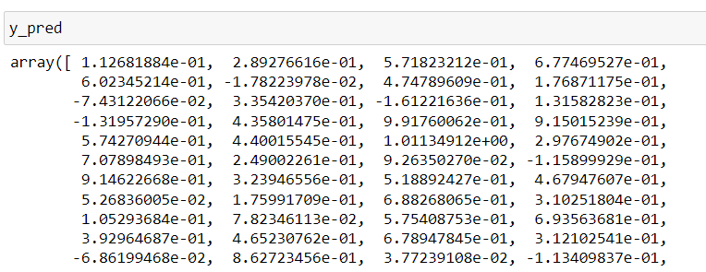
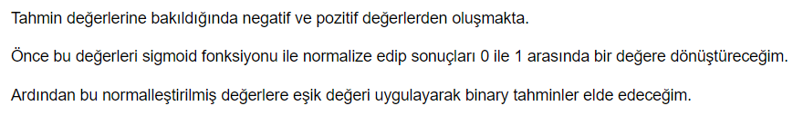
Ana veri seti için çoklu doğrusal regresyon analizi

Slide 50
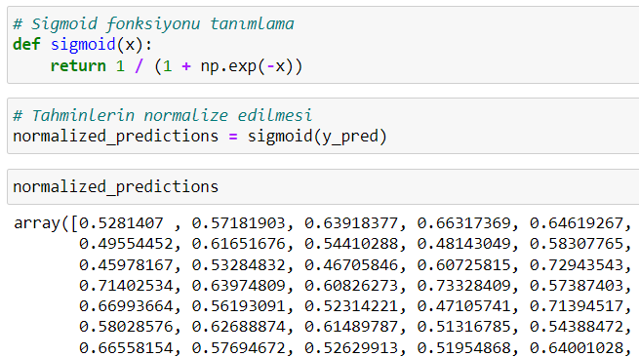
Ana veri seti için çoklu doğrusal regresyon analizi

Slide 51
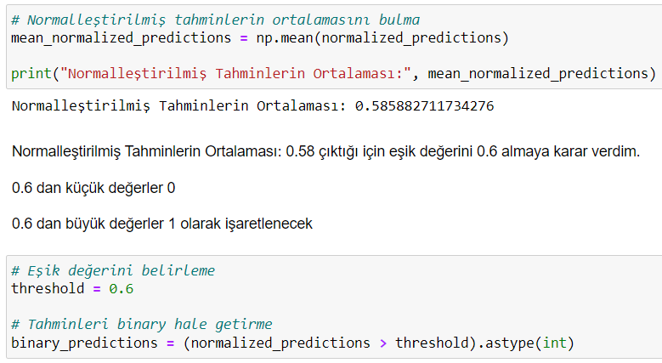
Ana veri seti için çoklu doğrusal regresyon analizi

Slide 52
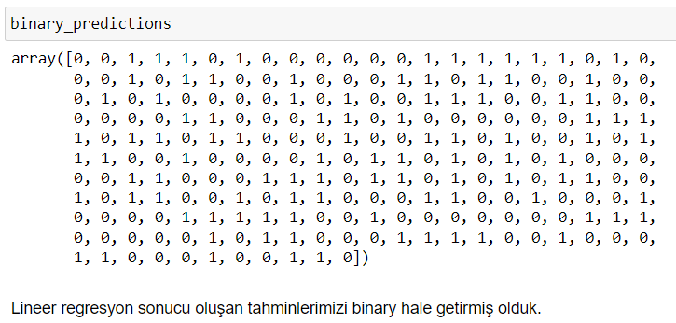
Ana veri seti için çoklu doğrusal regresyon analizi

Slide 53
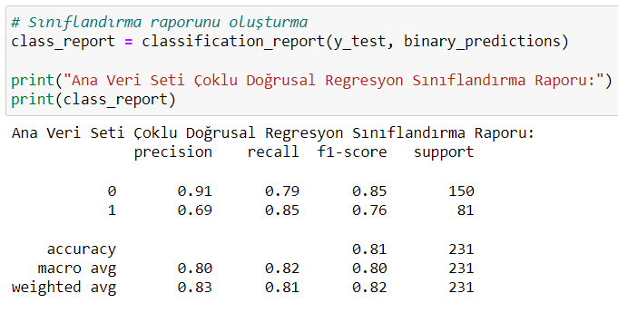
Ana veri seti için çoklu doğrusal regresyon analizi (metrıkler)

Slide 54
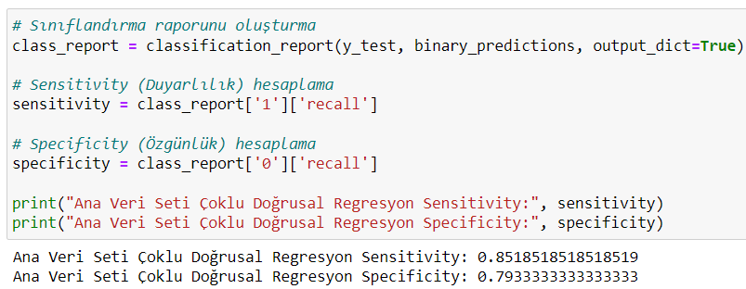
Ana veri seti için çoklu doğrusal regresyon analizi (sensıtıvıty/specıfıcıty)

Slide 55

Ana veri seti için çoklu doğrusal regresyon analizi (confusıon matrıx)

Slide 56

Ana veri seti için çoklu doğrusal regresyon analizi (confusıon matrıx)

Slide 57

Ana veri seti için çoklu doğrusal regresyon analizi (roc curve)

Slide 58

Ana veri seti için çoklu doğrusal regresyon analizi (roc curve)

Slide 59

PCA sonrası veri seti için çoklu doğrusal regresyon analizi

Slide 60

PCA sonrası veri seti için çoklu doğrusal regresyon analizi

Slide 61

PCA sonrası veri seti için çoklu doğrusal regresyon analizi

Slide 62

PCA sonrası veri seti için çoklu doğrusal regresyon analizi

Slide 63

PCA sonrası veri seti için çoklu doğrusal regresyon analizi (metrıkler)

Slide 64

PCA sonrası veri seti için çoklu doğrusal regresyon analizi (sensıtıvıty/specıfıcıty)

Slide 65

PCA sonrası veri seti için çoklu doğrusal regresyon analizi (confusıon matrıx)

Slide 66

PCA sonrası veri seti için çoklu doğrusal regresyon analizi (confusıon matrıx)

Slide 67

PCA sonrası veri seti için çoklu doğrusal regresyon analizi (roc curve)

Slide 68

PCA sonrası veri seti için çoklu doğrusal regresyon analizi (roc curve)

Slide 69

Ana veri seti için multınomınal lojıstık regresyon analizi

Slide 70

Ana veri seti için multınomınal lojıstık regresyon analizi (denklem katsayıları)

Slide 71

Ana veri seti için multınomınal lojıstık regresyon analizi (metrıkler)

Slide 72

Ana veri seti için multınomınal lojıstık regresyon analizi (sensıtıvıty/specıfıcıty)

Slide 73

Ana veri seti için multınomınal lojıstık regresyon analizi (confusıon matrıx)

Slide 74

Ana veri seti için multınomınal lojıstık regresyon analizi (confusıon matrıx)

Slide 75

Ana veri seti için multınomınal lojıstık regresyon analizi (roc curve)

Slide 76

Ana veri seti için multınomınal lojıstık regresyon analizi (roc curve)

Slide 77

PCA sonrası veri seti için multınomınal lojıstık regresyon analizi

Slide 78

PCA sonrası veri seti için multınomınal lojıstık regresyon analizi (denklem katsayıları)

Slide 79

PCA sonrası veri seti için multınomınal lojıstık regresyon analizi (metrıkler)

Slide 80

PCA sonrası veri seti için multınomınal lojıstık regresyon analizi (sensıtıvıty/specıfıcıty)

Slide 81

PCA sonrası veri seti için multınomınal lojıstık regresyon analizi (confusıon matrıx)

Slide 82

PCA sonrası veri seti için multınomınal lojıstık regresyon analizi (confusıon matrıx)

Slide 83

PCA sonrası veri seti için multınomınal lojıstık regresyon analizi (roc curve)

Slide 84

PCA sonrası veri seti için multınomınal lojıstık regresyon analizi (roc curve)

Slide 85

ana veri seti için karar ağacı sınıflandırma analizi

Slide 86

ana veri seti için karar ağacı sınıflandırma analizi (metrıkler)

Slide 87

ana veri seti için karar ağacı sınıflandırma analizi (sensıtıvıty/specıfıcıty)

Slide 88

ana veri seti için karar ağacı sınıflandırma analizi (confusıon matrıx)

Slide 89

ana veri seti için karar ağacı sınıflandırma analizi (confusıon matrıx)

Slide 90

ana veri seti için karar ağacı sınıflandırma analizi (roc curve)

Slide 91

ana veri seti için karar ağacı sınıflandırma analizi (roc curve)

Slide 92

ana veri seti için karar ağacı sınıflandırma analizi (ağaç yapısı)

Slide 93

ana veri seti için karar ağacı sınıflandırma analizi (ağaç yapısı)

Slide 94

ana veri seti için karar ağacı sınıflandırma analizi (hyper tunıng)

Slide 95

ana veri seti için karar ağacı sınıflandırma analizi (hyper tunıng)

Slide 96

ana veri seti için karar ağacı sınıflandırma analizi (hyper tunıng metrıkler)

Slide 97

ana veri seti için karar ağacı sınıflandırma analizi (hyper tunıng sensıtıvıty/specıfıcıty)

Slide 98

ana veri seti için karar ağacı sınıflandırma analizi (hyper tunıng confusıon matrıx)

Slide 99

ana veri seti için karar ağacı sınıflandırma analizi (hyper tunıng confusıon matrıx)

Slide 100

ana veri seti için karar ağacı sınıflandırma analizi (hyper tunıng roc curve)

Slide 101

ana veri seti için karar ağacı sınıflandırma analizi (hyper tunıng roc curve)

Slide 102

ana veri seti için karar ağacı sınıflandırma analizi (hyper tunıng ağaç yapısı)

Slide 103

ana veri seti için karar ağacı sınıflandırma analizi (hyper tunıng ağaç yapısı)

Slide 104

ana veri seti için karar ağacı sınıflandırma analizi (post prunıng)

Slide 105

ana veri seti için karar ağacı sınıflandırma analizi (post prunıng)

Slide 106

ana veri seti için karar ağacı sınıflandırma analizi (post prunıng)

Slide 107

ana veri seti için karar ağacı sınıflandırma analizi (post prunıng)

Slide 108

ana veri seti için karar ağacı sınıflandırma analizi (post prunıng)

Slide 109

Pca sonrası veri seti için karar ağacı sınıflandırma analizi (metrıkler)

Slide 110

Pca sonrası veri seti için karar ağacı sınıflandırma analizi (sensıtıvıty/specıfıcıty)

Slide 111

Pca sonrası veri seti için karar ağacı sınıflandırma analizi (confusıon matrıx)

Slide 112

Pca sonrası veri seti için karar ağacı sınıflandırma analizi (confusıon matrıx)

Slide 113

Pca sonrası veri seti için karar ağacı sınıflandırma analizi (roc curve)

Slide 114

Pca sonrası veri seti için karar ağacı sınıflandırma analizi (roc curve)

Slide 115

Pca sonrası veri seti için karar ağacı sınıflandırma analizi (ağaç yapısı)

Slide 116

Pca sonrası veri seti için karar ağacı sınıflandırma analizi (ağaç yapısı)

Slide 117

Pca sonrası veri seti için karar ağacı sınıflandırma analizi (hyper tunıng)

Slide 118

Pca sonrası veri seti için karar ağacı sınıflandırma analizi (hyper tunıng)

Slide 119

Pca sonrası veri seti için karar ağacı sınıflandırma analizi (hyper tunıng metrıkler)

Slide 120

Pca sonrası veri seti için karar ağacı sınıflandırma analizi (hyper tunıng sensıtıvıty/specıfıcıty)

Slide 121

Pca sonrası veri seti için karar ağacı sınıflandırma analizi (hyper tunıng confusıon matrıx)

Slide 122

Pca sonrası veri seti için karar ağacı sınıflandırma analizi (hyper tunıng confusıon matrıx)

Slide 123

Pca sonrası veri seti için karar ağacı sınıflandırma analizi (hyper tunıng roc curve)

Slide 124

Pca sonrası veri seti için karar ağacı sınıflandırma analizi (hyper tunıng roc curve)

Slide 125

Pca sonrası veri seti için karar ağacı sınıflandırma analizi (hyper tunıng ağaç yapısı)

Slide 126

Pca sonrası veri seti için karar ağacı sınıflandırma analizi (hyper tunıng ağaç yapısı)

Slide 127

Pca sonrası veri seti için karar ağacı sınıflandırma analizi (post prunıng)

Slide 128

Pca sonrası veri seti için karar ağacı sınıflandırma analizi (post prunıng)

Slide 129

Pca sonrası veri seti için karar ağacı sınıflandırma analizi (post prunıng)

Slide 130

Pca sonrası veri seti için karar ağacı sınıflandırma analizi (post prunıng)

Slide 131

Pca sonrası veri seti için karar ağacı sınıflandırma analizi (post prunıng)

Slide 132

Ana veri seti için naıve bayes sınıflandırıcı

Slide 133

Ana veri seti için naıve bayes sınıflandırıcı (metrıkler)

Slide 134

Ana veri seti için naıve bayes sınıflandırıcı (sensıtıvıty/specıfıcıty)

Slide 135

Ana veri seti için naıve bayes sınıflandırıcı (confusıon matrıx)

Slide 136

Ana veri seti için naıve bayes sınıflandırıcı (confusıon matrıx)

Slide 137

Ana veri seti için naıve bayes sınıflandırıcı (roc curve)

Slide 138

Ana veri seti için naıve bayes sınıflandırıcı (roc curve)

Slide 139

PCA sonrası veri seti için naıve bayes sınıflandırıcı

Slide 140

PCA sonrası veri seti için naıve bayes sınıflandırıcı (metrıkler)

Slide 141

PCA sonrası veri seti için naıve bayes sınıflandırıcı (sensıtıvıty/specıfıcıty)

Slide 142

PCA sonrası veri seti için naıve bayes sınıflandırıcı (confusıon matrıx)

Slide 143

PCA sonrası veri seti için naıve bayes sınıflandırıcı (confusıon matrıx)

Slide 144

PCA sonrası veri seti için naıve bayes sınıflandırıcı (roc curve)

Slide 145

PCA sonrası veri seti için naıve bayes sınıflandırıcı (roc curve)

Slide 146
Sonuçların değerlendirilmesi
ALGORİTMALAR | KISALTMALARI
Ana Veriler İçin Çoklu Doğrusal Regresyon | A_ÇLR
PCA Sonrası Veriler İçin Çoklu Doğrusal Regresyon | P_ÇLR
Ana Veriler İçin Multinominal Lojistik Regresyon | A_MLR
PCA Sonrası Veriler İçin Multinominal Lojistik Regresyon | P_MLR
Ana Veriler İçin Decision Tree | A_DT
Ana Veriler İçin Decision Tree Hyper Tuning Yapılmış | A_DT_HT
PCA Sonrası Veriler İçin Decision Tree | P_DT
PCA Sonrası Veriler İçin Decision Tree Hyper Tuning Yapılmış | P_DT_HT
Ana Veriler İçin Naive Bayes | A_NB
PCA Sonrası Veriler İçin Naive Bayes | P_NB

Slide 147
Sonuçların değerlendirilmesi
PARAMETRELER | ALGORİTMALAR
 | A_ÇLR | P_ÇLR | A_MLR | P_MLR | A_DT | A_DT_HT | P_DT | P_DT_HT | A_NB | P_NB
Sensitivity | 0.85 | 0.80 | 0.74 | 0.67 | 0.77 | 0.77 | 0.65 | 0.65 | 0.77 | 0.67
Specificity | 0.79 | 0.76 | 0.87 | 0.84 | 0.92 | 0.92 | 0.83 | 0.83 | 0.83 | 0.83
Accuracy | 0.81 | 0.77 | 0.82 | 0.78 | 0.87 | 0.87 | 0.77 | 0.77 | 0.81 | 0.77
f1-score (class 0) | 0.85 | 0.81 | 0.86 | 0.83 | 0.90 | 0.90 | 0.83 | 0.83 | 0.85 | 0.83
f1-score (class 1) | 0.76 | 0.71 | 0.75 | 0.68 | 0.80 | 0.80 | 0.67 | 0.67 | 0.73 | 0.68
Confusion matrix | 119 31 61 | 36 65 | 20 60 | 24 54 | 138 12 62 | 138 12 62 | 125 25 53 | 125 25 53 | 124 26 62 | 125 25 54
AUC | 0,82 | 0.78 | 0.80 | 0.75 | 0.84 | 0.84 | 0.74 | 0.74 | 0.80 | 0.75

Slide 148
Sonuçların değerlendirilmesi
Pima Indians Diabetes Veri Seti için 10 farklı algoritma ile yapılan analiz sonuçlarına bakıldığında en iyi sonucu Karar Ağacı Algoritması vermiştir.
Kara Ağacı Algoritmaları arasında da en iyi sonucu ana veri seti ile yapılan çalışmalar vermiştir.
PCA yapılarak 8 adet olan öz niteliğimiz 2 adete indirgendiği için öğrenme çok iyi olamamıştır ve genel olarak tüm algoritmalarda PCA sonrası veri setinde başarı ana veri setine göre düşüktür. Bu zaten beklenen bir sonuçtur.
PCA işlemi neticesinde boyut azaltma yapılmış ve orijinal veri setinin %49,73’ünü açıklar hale gelmiştir. Bu da PCA sonrası veri setlerinin başarısının düşük olduğunu açıklayan bir başka durumdur.
PCA yapılırken n_components=2 değil de 3 yapılırsa başarı daha da artabilir.
Karar Ağacı Algoritmalarına uygulanan Hyper Tuning işlemi sonuçları etkilememiştir.
İkinci en iyi sonuç hakkında kesin konuşmamakla beraber ilginç bir şekilde Çoklu Lineer Regresyon Analizi başarılı olmuştur. Bunda muhtemelen tahmin sonuçlarının sigmoid fonksiyonundan geçirilierek önce 0-1 aralığına, daha sonra da ortalama değeri threshold değeri kabul ederek ikili (0-1) sonuçlara çevirmek etkili olmuştur.

Slide 149
Sonuçların değerlendirilmesi
Ana veriler için Decision Tree algoritmasının başarısını değerlendirecek olursak;
Sensitivity (Duyarlılık): Duyarlılık, gerçekte pozitif olan örneklerin ne kadarının doğru bir şekilde tanımlandığını gösterir. Yani, hassasiyet ne kadar yüksekse, model gerçek pozitifleri yakalama yeteneği o kadar iyidir. Bu durumda, 0.77 olan hassasiyet oranı, modelin gerçek pozitifleri yakalama yeteneğinin oldukça makul olduğunu gösterir.
Specificity (Özgüllük): Özgüllük, gerçekte negatif olan örneklerin ne kadarının doğru bir şekilde tanımlandığını gösterir. Yüksek özgüllük, modelin gerçek negatifleri doğru bir şekilde ayırt etme yeteneğini yansıtır. Burada 0.92 olan özgüllük oranı, modelin gerçek negatifleri ayırt etme yeteneğinin oldukça yüksek olduğunu göstermektedir.
Accuracy (Doğruluk): Doğruluk, tüm sınıflandırma kararlarının doğru olma oranını temsil eder. Yani, doğruluk oranı ne kadar yüksekse, modelin genel performansı o kadar iyidir. Buradaki 0.87 doğruluk oranı oldukça yüksektir, bu da modelin genel olarak iyi bir performansa sahip olduğunu gösterir.
AUC (Alan Altındaki Eğri): AUC, ROC (Receiver Operating Characteristic - Alıcı İşletim Karakteristiği) eğrisinin altındaki alanı ifade eder. Bu metrik, sınıflandırma modelinin farklı eşik değerlerindeki performansını tek bir değerde özetler. 0 ile 1 arasında değer alır, 1'e ne kadar yakınsa, model o kadar iyidir. Burada 0.84 olan AUC değeri, modelin genel olarak iyi performans gösterdiğini, ancak mükemmel olmadığını gösterir.
Sonuç olarak, verilen bu metriklerin kombinasyonu, modelin gerçek pozitifleri ve gerçek negatifleri doğru bir şekilde tanımlama yeteneğinin yüksek olduğunu, ancak mükemmel olmadığını göstermektedir.

Slide 150

Teşekkürler
cuneyt.bayrak@st.uskudar.edu.tr
www.cuneytbayrak.com

